Slide 2
Bo‘lim: Mening mahallam
36-dars

Slide 3
Mahalla – ota-ona,
Har qo‘shni qilar ta’na.
Bittasi der: – Yurma kir,
Bittasi der: – Uyga kir.
Mahalla – ota-ona
Kavsar Turdiyeva
Yurardim dilim vayron,
Endi bir holga hayron
Bo‘lib turibman shu tob,
Uch kun yotibman betob.
Ota-onam singari
Shu qo‘shnilarning bari
Mendan olmoqda xabar
Ba’zan kirib barobar.

Slide 4
Biri keltirib meva,
Deydi: – Yemayman dema!
Biri der: – Ranging somon,
Yeb olgin tansiq taom.
Biri berib o‘yinchoq,
Mening vaqtim qilar chog‘.
Biri keltirib dori,
Der: “Yaxshimi ahvoli?”
Qo‘shnilar borligi, rost,
Ekan juda, juda soz.
To‘g‘ri so‘z deyman yana:
Mahallang – ota-ona.

Slide 5
She’rdagi ajratilgan so‘zlarni izohi bilan moslab ko‘chiring
ta’na
dilim vayron
barobar
somon
tansiq
chog‘
soz

Slide 6
Audiomatnni tinglang. Joy nomlarini to‘g‘ri belgilang.

Slide 7
Joy nomlarini to‘g‘ri belgilang.
1. Bekat
2. Dorixona
Eslab qoling!
Mahalla yoki ko‘chalarga
atab qo‘yilgan nomlar
bosh harf bilan yoziladi.
Masalan:
Chorbog‘ mahallasi.
3. Bolalar bog‘chasi
4. Sartaroshxona
5.Oziq-ovqat do‘koni
6.O‘yinchoqlar do‘koni
7.To‘rt qavatli uylar
8.Sport maydoni

Slide 8
6-soat
Audiomatnni tinglang. Joy nomlarini to‘g‘ri belgilang.
Sizni o‘z mahallam bilan tanishtiraman. Mahallamizning boshi shu chinor daraxtidan boshlanadi. Uning yonida bekat bor. Bekatning orqa tarafida oziq-ovqat do‘koni, uning yonida dorixona joylashgan. Dorixona qarshisida Sobir akaning sartaroshxonasi bor. Sartaroshxonaning o‘ng tarafida o‘yinchoqlar do‘koni, chap tarafida esa bolalar bog‘chasi qurilgan. Bolalar bog‘chasining orqa tarafida to‘rt qavatli uylar bo‘lib, uning o‘rtasida sport maydonchasi bor.

Slide 9
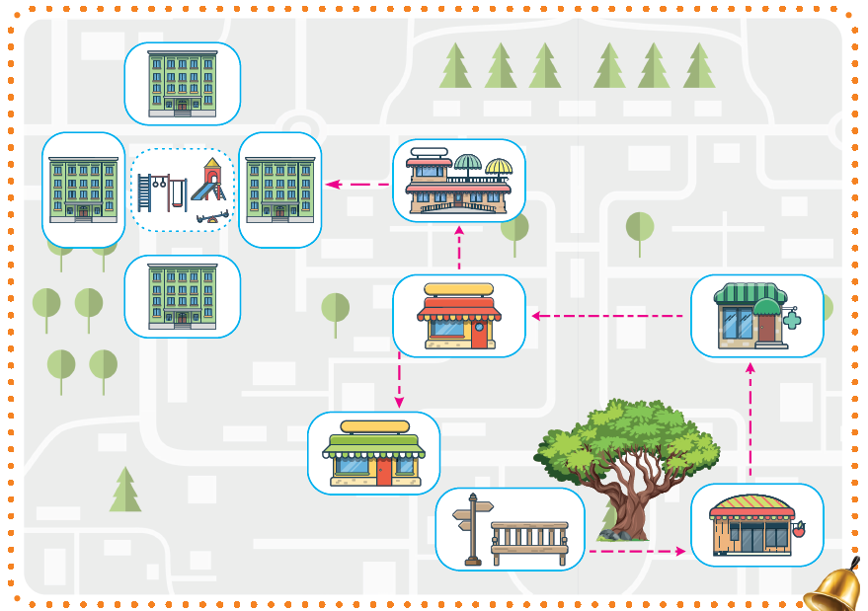
Uylar
Bolalar bog‘chasi
Sport maydoni
Sartaroshxona
Dorixona
Do‘kon
Bekat
Do‘kon

Slide 10
Joy nomlarini to‘g‘ri belgilang.
1. Bekat
1. Bekat
2. Dorixona
2.Oziq-ovqat do‘koni
3. Bolalar bog‘chasi
3. Dorixona
4. Sartaroshxona
4. Sartaroshxona
5.Oziq-ovqat do‘koni
5.O‘yinchoqlar do‘koni
6.O‘yinchoqlar do‘koni
6. Bolalar bog‘chasi
7.To‘rt qavatli uylar
7.To‘rt qavatli uylar
8.Sport maydoni
8.Sport maydoni

Slide 11
Bugungi dars haqida
oila a’zolaringiz bilan suhbatlashing

